Slide 2
บัญชีคำพื้นฐาน
ชั้นประถมศึกษาปีที่ ๑

Slide 3
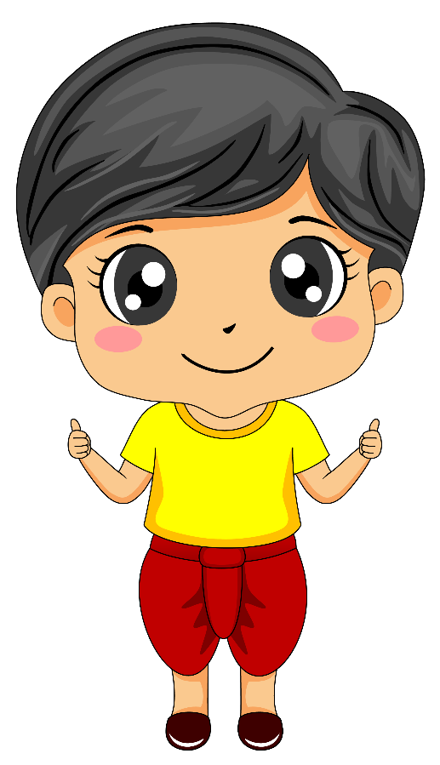
ชุดที่ ๔ (คำที่ ๖๑ – ๘๐)

Slide 4
คำที่ ๖๑
ขัง
ขอ-อะ-งอ-ขัง

Slide 5
คำที่ ๖๒
ขัน
ขอ-อะ-นอ-ขัน

Slide 6
คำที่ ๖๓
ขวด
ขอ-อัว-ดอ-ขวด

Slide 7
คำที่ ๖๔
ขับ
ขอ-อะ-บอ-ขับ

Slide 8
คำที่ ๖๕
ขา
ขอ-อา-ขา

Slide 9
คำที่ ๖๖
ข่า
ขอ-อา-ขา-ไม้เอก-ข่า

Slide 10
คำที่ ๖๗
ข้า
ขอ-อา-ขา-ไม้โท-ข้า

Slide 11
คำที่ ๖๘
ข้าง
ขอ-อา-งอ-ขาง-ไม้โท-ข้าง

Slide 12
คำที่ ๖๙
ขาด
ขอ-อา-ดอ-ขาด

Slide 13
คำที่ ๗๐
ข้าม
ขอ-อา-มอ-ขาม-ไม้โท-ข้าม

Slide 14
คำที่ ๗๑
ขาย
ขอ-อา-ยอ-ขาย

Slide 15
คำที่ ๗๒
ขาว
ขอ-อา-วอ-ขาว

Slide 16
คำที่ ๗๓
ข่าว
ขอ-อา-วอ-ขาว-ไม้เอก-ข่าว

Slide 17
คำที่ ๗๔
ข้าว
ขอ-อา-วอ-ขาว-ไม้โท-ข้าว

Slide 18
คำที่ ๗๕
ขี่
ขอ-อี-ขี-ไม้เอก-ขี่

Slide 19
คำที่ ๗๖
ขี้
ขอ-อี-ขี-ไม้โท-ขี้

Slide 20
คำที่ ๗๗
ขีด
ขอ-อี-ดอ-ขีด

Slide 21
คำที่ ๗๘
ขึ้น
ขอ-อึ-นอ-ขึน-ไม้โท-ขึ้น

Slide 22
คำที่ ๗๙
ขุด
ขอ-อุ-ดอ-ขุด

Slide 23
คำที่ ๘๐
เข็ม
ขอ-เอะ-มอ-เข็ม

Slide 24
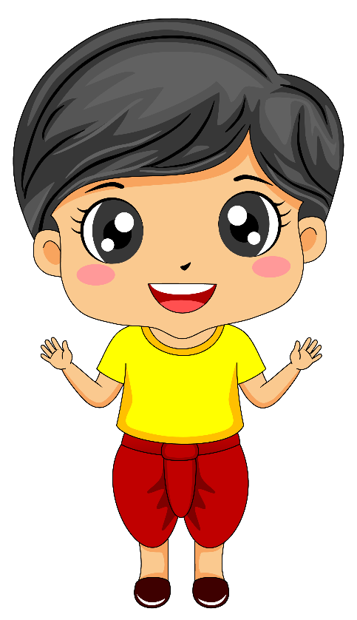
จบแล้วจ้า

